Slide 1



Обучающий семинар-совещание
для глав поселений
Республики Татарстан
Строительство, архитектура и жилищно-коммунальное хозяйство Республики Татарстан
Апрель 2012

Slide 2
Состояние подготовки
градостроительной документации
МО | Количество поселений | Нет необходимости подготовки | Утверждено генеральных планов | Необходимо утвердить
Арский | 17 | 1 | 1 | 15
Атнинский | 12 | 0 | 0 | 12
Балтасинский | 18 | 0 | 1 | 17
Верхнеуслонский | 19 | 0 | 1 | 18
Высокогорский | 29 | 0 | 1 | 28
Зеленодольский | 26 | 2 | 1 | 23
Лаишевский | 24 | 0 | 1 | 23
Пестречинский | 21 | 7 | 1 | 13
Утвержденные документы:
Арский | г. Арск
Балтасинский | п.г.т. Балтаси
Верхнеуслонский | с. Верхний Услон
Высокогорский | поселок ж/д станции Высокая Гора
Зеленодольский | г. Зеленодольск
Лаишевский | г. Лаишево
Пестречинский | с. Пестрецы
2

Slide 3
Содержание Генерального плана поселения
положение о территориальном планировании;
2) карта планируемого размещения объектов местного значения поселения;
3) карта границ населенных пунктов, входящих в состав поселения;
4) карта функциональных зон поселения или городского округа.
3

Slide 4
Порядок разработки и утверждения
генеральных планов поселений.
1. Глава местной администрации поселения принимает решение о разработке проекта генерального плана и направляет заявку на проектирование в проектную организацию.
2. Орган местного самоуправления поселения организуют выставки, экспозиции демонстрационных материалов проекта генерального плана.
3. Орган местного самоуправления обеспечивает проведения публичных слушаний по проекту генерального плана в срок не менее одного месяца и более трех месяцев с момента оповещения населения о проведении слушаний.
4. Орган местного самоуправления обеспечивает публикацию Заключение о результатах публичных слушаний и размещение в сети "Интернет".
5. Глава местной администрации с учетом заключения о результатах публичных слушаний принимает решение согласии с проектом генерального плана и направлении его в представительный орган муниципального образования.
4

Slide 5
Программа строительства сельских клубов 2012 г.
Объем финансирования – 500 млн. руб.
Количество объектов – 46 шт.
Типы проектов:
- на 100 мест (2 шт.)
- на 200 мест (14 шт.)
- на 300 мест (30 шт.)
Залы трансформируются
под спортивные занятия
5

Slide 6
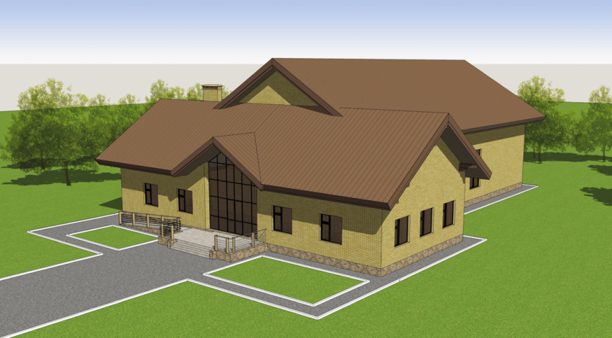
6
Проектное предложение

Slide 7
Программа строительства
сельских клубов 2012 г.
Арский МО РТ: с. Тюбяк-Чекурча
Стоимость – 9,8 млн. рублей.
Атнинский МО РТ: д. Нижние Береске
Стоимость – 9,8 млн. рублей.
Балтасинский МО РТ: д. Алан
Стоимость – 9,8 млн. рублей.
Верхнеуслонский МО РТ: с. Введенская Слобода
Стоимость – 9,8 млн. рублей.
Высокогорский МО РТ: с. Дубьязы
Стоимость – 9,4 млн. рублей.
Зеленодольский МО РТ: с. Нижние Вязовые
Стоимость – 9,4 млн. рублей.
Лаишевский МО РТ: с. Нармонка
Стоимость – 9,8 млн. рублей.
Пестречинский МО РТ: с. Кибячи
Стоимость – 9,8 млн. рублей.
7

Slide 8
Программа «Доступная среда»
Наименование программы, проекта, мероприятия | Сроки реализации | Госзаказчик, отвественный исполнитель | Орган и дата утверждения программы | Заявлено (тыс.руб.)
Долгосрочная целевая программа Республики Татарстан «Доступная среда» на 2011-2015 годы | I этап – 2011-2012 г. II этап – 2013-2015 г. | Кабинет Министров РТ, Министерство труда, занятости и социальной защиты РТ | Утверждена постановлением КМ РТ от 22.09.2011 №786, от 04.10.2011 №827 о внесении изменений | 283 056 2012 г.
8

Slide 9
Программа «Доступная среда»
Количество объектов – 101 шт.
Виды выполняемых работ:
  входные группы в виде пандусов
  тактильные плитки
  информационные указатели
  оборудованные переходы через дорогу
  специальные лифты и подъемники в существующих зданиях
Группы инвалидов:
  Незрячие
  Слабослышащие
  Опорные
9

Slide 10
Программа строительства и капитального ремонта Фельдшерско–акушерских пунктов (ФАП)
2012г.
Объем финансирования – 330 млн. руб.
Строительство ФАПов – 115,4 млн. руб.
Кап. ремонт ФАПов – 194,3 млн. руб.
Приобретение сумок-укладок – 20,3 млн. руб.
Конструкция здания – быстровозводимые модульные конструкции заводской готовности.
Производитель:
Азнакаевский завод «Нефтемаш»
10

Slide 11
Программа строительства и капитального ремонта Фельдшерско–акушерских пунктов (ФАП)
2012г.
Арский – Мендюшский ФАП
Атнинский – Ислетарский ФАП
Балтасинский – Гондревский ФАП
Верхнеуслонский – Тат. Бурнашевский ФАП
Высокогорский – Сосмагинский ФАП
Зеленодольский – Кургузинский ФАП
Лаишевский – Большекабанский ФАП
– Ташкирменский ФАП
Пестречинский – Конский ФАП
11

Slide 12
Ввод жилья в РТ 2006-2020 гг.
(тыс. кв. метров)
1 кв.м. /чел.
12

Slide 13
Жилищное строительство 2012 года
(на 18.04.2012г.)
№ | МО РТ | План кв.м. | Факт кв.м. | % от плана | Остаток кв.м. | Обеспеченность жильем (кв.м/чел.) | Ввод жилья на 1 человека (кв.м/чел.)
1 | Арский | 29 000 | 7 165 | 25 | 21 835 | 22,0 | 0,422
2 | Атнинский | 6 000 | 1 503 | 25 | 4 497 | 23,0 | 0,274
3 | Балтасинский | 12 000 | 6 597 | 55 | 5 403 | 21,9 | 0,264
4 | Верхнеуслонский | 14 500 | 5 604 | 39 | 8 896 | 36,5 | 0,721
5 | Высокогорский | 40 000 | 16 417 | 41 | 23 583 | 24,7 | 0,683
6 | Зеленодольский | 130 000 | 14 471 | 11 | 115 529 | 24,6 | 0,713
7 | Лаишевский | 47 000 | 18 244 | 39 | 28 756 | 38,8 | 1,099
8 | Пестречинский | 22 000 | 11 536 | 52 | 10 464 | 27,5 | 0,598
13
Обеспеченность жильем по Республике Татарстан – 23,3 кв.м./чел

Slide 14
Ввод жилья в
Арском МО РТ в 2012 году
Программа | Наименование объекта | Кол-во квартир | Общая площадь кв.м.
Социальная ипотека | 12-кв. ж.д. по ул. Зайнуллина № 13А в г.Арск | 12 | 517
Итого: |  | 12 | 517
Программа улучшения жилищных условий ветеранов ВОВ | 24 кв. ж.д. по ул. Большая № 75В в г.Арск | 24 | 925
 | 24 кв. ж.д. по ул. Большая № 75Гв г.Арск | 24 | 925
 | 12 кв. ж.д. по ул. Пушкина № 32 в г.Арск | 12 | 557
 | 12 кв. ж.д. по ул. Краская Слобода № 1В в г.Арск | 12 | 557
 | 12 кв. ж.д. по ул. Пушкина № 28 в г.Арск | 12 | 557
Итого: |  | 84 | 3 521
Республиканская адресная программа переселения граждан из аварийного жилищного фонда | 14 кв. ж.д. по ул.Большая, д.9А,в г.Арск | 14 | 552,7
Итого: |  | 14 | 552,7
Программа молодых семей и специалистов на селе (АПК) | 12 индивидуальных жилых домов | 12 | 1 320
Итого: |  | 12 | 499,6
Многоквартирное инвестиционное жилье | 15-кв. ж.д. по ул. Бурганова № 9 в г.Арск | 15 | 905,5
Итого: |  | 15 | 905,5
Малоэтажное строительство (в т.ч. ИЖС) |  | 149 | 15 839,2
14

Slide 15
Ввод жилья в
Атнинском МО РТ в 2012 году
Программа | Наименование объекта | Кол-во квартир | Общая площадь кв.м.
Социальная ипотека | Жилой дом, с.Б.Атня, ул.Пролетарская, 2б | 14 | 648
 | Жилой дом, с.Б.Атня, ул.Мира, 33 | 1 | 100
Итого: |  | 15 | 748
Программа молодых семей и специалистов на селе (АПК) | Жилой дом, с.Б.Атня, ул.Наратлык, 17 | 1 | 108
 | Жилой дом, с.Кошар, ул.Х.Такташ, 12 | 1 | 90
 | Итого: | 2 | 198
Малоэтажное строительство (в т.ч. ИЖС) |  | 43 | 3 551
15

Slide 16
Ввод жилья в
Балтасинском МО РТ в 2012 году
Программа | Наименование объекта | Кол-во квартир | Общая площадь кв.м.
Программа улучшения жилищных условий ветеранов ВОВ | 33 индивидуальных жилых дома | 33 | 1 536
Итого: |  | 33 | 1 536
Республиканская адресная программа переселения граждан из аварийного жилищного фонда | 2 кв. ж.д. по ул.Наримана, д.134, в п.г.т.Балтаси | 2 | 73,2
 | 2 кв. ж.д. по ул.Наримана, д.135, в п.г.т.Балтаси | 2 | 73,2
 | 2 кв. ж.д. по ул.Наримана, д.136, в п.г.т.Балтаси | 2 | 73,2
Итого: |  | 6 | 219,7
Программа молодых семей и специалистов на селе (АПК) | 5 инд. ж.д. в населенных пунктах | 5 | 789
Итого: |  | 5 | 789
Малоэтажное строительство (в т.ч. ИЖС) |  | 39 | 2 858,3
16

Slide 17
Ввод жилья в
Верхнеуслонском МО РТ в 2012 году
Программа | Наименование объекта | Кол-во квартир | Общая площадь кв.м.
Социальная ипотека | 24-кв. ж.д. ул. Солнечная, поз. 2 | 24 | 878
Итого |  | 24 | 878
Республиканская адресная программа переселения граждан из аварийного жилищного фонда | 4-х кв. ж.д. ул.Коновалова, в с.Верхний Услон | 4 | 129,2
Итого |  | 4 | 129,2
Программа молодых семей и специалистов на селе (АПК) | 15 индивидуальных жилых домов | 15 | 1 500
Итого |  | 15 | 1 500
Малоэтажное строительство (в т.ч. ИЖС) |  | 65 | 6 388,8
17

Slide 18
Ввод жилья в
Высокогорском МО РТ в 2012 году
Программа | Наименование объекта | Кол-во квартир | Общая площадь кв.м.
Социальная ипотека | с.Высокая Гора, ул.Энергетиков, поз.1 | 60 | 2 744
 | с.Высокая Гора, ул.Энергетиков, поз.2 | 60 | 2 744
Итого: |  | 120 | 5 488
Программа молодых семей и специалистов на селе (АПК) | 11 индивидуальных жилых домов | 11 | 1 555,9
Итого: |  | 11 | 1 555,9
Малоэтажное строительство (в т.ч. ИЖС) |  | 159 | 16 539,1
18

Slide 19
Ввод жилья в
Зеленодольском МО РТ в 2012 году
Программа | Наименование объекта | Кол-во квартир | Общая площадь кв.м.
Социальная ипотека | 79 кв.ж.д. №3 по ул.Королева, квартал «Б» | 79 | 3 987
 | 70 кв.ж.д. №5 по ул.Королева, квартал «Б» | 70 | 3 964
 | 1 кв.ж.д. поз.1 по ул.Успенская | 1 | 63
Итого: |  | 150 | 8 014
Республиканская адресная программа переселения граждан из аварийного жилищного фонда | 27 кв. ж.д. по ул.Ленина,в п.г.т.Васильево | 27 | 1500
Итого: |  | 27 | 1 500
Многоквартирное инвестиционное жилье | 156 кв.ж.д. по ул. Первомайская г. Зеленодольск | 156 | 8 487
 | 108 кв.ж.д.поз. 4 п. Осиново | 108 | 10 593
 | 160 кв.ж.д.поз. 23 п. Осиново | 160 | 9 366
 | 160 кв.ж.д. поз. 14 п. Осиново | 160 | 9 366
 | 167 кв.ж.д. (2 и 3 секции) п. Осиново | 167 | 10 875
 | 18 кв.ж.д. по ул. Садовой с. Айша | 18 | 1 326
Итого: |  | 769 | 50 013
Малоэтажное строительство (в т.ч. ИЖС) |  | 491 | 56 002
19

Slide 20
Ввод жилья в
Лаишевском МО РТ в 2012 году
Программа | Наименование объекта | Кол-во квартир | Общая площадь кв.м.
Социальная ипотека | 27 кв.ж.д. в п.Габишево, Лаишевский район | 27 | 1 528
Итого |  | 27 | 1 528
Малоэтажное строительство (в т.ч. ИЖС) |  | 314 | 27 228
20

Slide 21
Ввод жилья в
Пестречинском МО РТ в 2012 году
Программа | Наименование объекта | Кол-во квартир | Общая площадь кв.м.
Социальная ипотека | 36 кв.ж.д. поз.6 по ул.Осиновская | 36 | 1 980
Итого: |  | 36 | 1 980
Программа улучшения жилищных условий ветеранов ВОВ | 24 кв. ж.д. по ул.65 лет Победы с.Пестрецы | 36 | 1 980
Итого: |  | 36 | 1 980
Республиканская адресная программа переселения граждан из аварийного жилищного фонда | 12 кв. ж.д. с.Ленино-Кокушкино | 12 | 804
Итого: |  | 12 | 804
Программа молодых семей и специалистов на селе (АПК) | 10 индивидуальных жилых домов | 10 | 1 150
Итого: |  | 10 | 1 150
Малоэтажное строительство (в т.ч. ИЖС) |  | 67 | 6 530
21

Slide 22
План ввода жилья
по программе АПК в 2012 году
№ | Наименование района | План на 2012 г.
 |  | сумма субсидий в 2012 г, руб. | количество объектов
1 | Арский | 13 608 000 | 15
2 | Атнинский | 8 916 836 | 10
3 | Балтасинский | 12 700 800 | 14
4 | Верхнеуслонский | 7 037 353 | 8
5 | Высокогорский | 9 979 200 | 11
6 | Зеленодольский | 9 072 000 | 10
7 | Лаишевский | 11 933 539 | 13
8 | Пестречинский | 10 886 400 | 12
22

Slide 23
Информация по обеспечению жильем отдельных категорий граждан в 2012 году по состоянию на 09.04.2012 г
Район | Уволенные военно-служащие до 01.01.2005 |  | Вынужденные переселенцы |  | Граждане, выехавшие из районов Крайнего Севера не ранее 1992 г. |  | Участники ликвидации последствий аварий на ЧАЭС и МАЯК |  | Дети-сироты |  | Многодетные семьи
 | из них в 2012г. |  | из них: |  | из них: |  | из них: |  | из них: |  | из них:
 | Заяв-лено, чел. | Улуч-шили, чел. | Заяв-лено, чел. | Улуч-шили, чел. | Заяв-лено, чел. | Улуч-шили, чел. | Заяв-лено, чел. | Улуч-шили, чел. | Заяв-лено, чел. | Улуч-шили, чел. | Заявлено семей, имеющих : |  | Улучшили семей, имеющих:
 |  |  |  |  |  |  |  |  |  |  | 10 и более детей | 5 и более детей | 10 и более детей | 5 и более детей
Арский |  |  | 8 |  | 2 |  | 13 |  | 13 |  | 1 | 40 | 1
Атнинский |  |  |  |  |  |  |  |  | 4 |  |  | 5
Балтасинский |  |  | 2 |  |  |  | 4 |  | 8 |  |  | 21
В-Услонский |  |  | 3 |  | 4 |  | 1 |  | 28 | 1 |  | 3
Высокогорский |  |  | 13 |  |  |  | 3 |  | 24 |  |  | 19
Зеленодольский | 1 |  | 24 |  | 6 |  | 6 | 1 | 37 | 1 |  | 23
Лаишевский |  |  | 4 |  |  |  | 2 |  | 11 |  |  | 9
Пестречинский |  |  | 1 |  |  |  | 4 |  | 11 |  |  | 6
23

Slide 24
Программа капитального ремонта
общеобразовательных учреждений
Республики Татарстан
За счет средств бюджета РТ
будут выполнены 6 видов работ:
ремонт кровли,
ремонт входной группы,
ремонт внутренних инженерных сетей,
замена окон,
замена межкомнатных дверей,
ремонт санитарных узлов.
Остальные виды работ будут выполняться за счет внебюджетных источников финансирования.
24

Slide 25
Программа капитального ремонта
общеобразовательных учреждений
Республики Татарстан
Арский - 12,9 млн. рублей,
г. Арск.
Атнинский - 3,4 млн. рублей,
с. Большая Атня.
Балтасинский - 16,6 млн. рублей,
с. Норма, Карадуван, д. Кушкетбаш.
Верхнеуслонский - 2,1 млн. рублей,
с. Ямбулатово.
Высокогорский - 19,3 млн. рублей,
с. Ямашурма, Айбаш.
Зеленодольский - 25,7 млн. рублей,
г. Зеленодольск, пгт. Нижние Вязовые, с. Ходяшево.
Лаишевский - 20,5 млн. рублей,
с. Песчаные Ковали, Рождествено, Малая Елга.
Пестречинский - 35,5 млн. рублей.
с. Пестрецы, с. Шали.
25

Slide 26
Программа улучшения водоснабжении сельских поселений Республики Татарстан
МО | Проектная мощность | Сумма, тыс. рублей
 | Протяженность, км
Арский район | 8,9 | 10 000,00
Строительство сетей водоснабжения с установкой ВНБ и бурением скважины в с.Новый Кинер | 0,8 | 1 750,00
Строительство сетей водоснабжения с.Старый Айван | 2,4 | 1 850,00
Разработка проектно-сметной документации и строительство системы водоснабжения с.Верхняя Корса | 1,6 | 1 700,00
Реконструкция сетей водоснабжения с установкой ВНБ в с. Шека | 1,2 | 1 300,00
Строительство сетей водоснабжения с установкой ВНБ в с.Большие Верези | 0,9 | 800,00
Строительство наружных сетей водоснабжения в западной части г. Арска | 1,5 | 2 150,00
Строительство сетей водоснабжения с установкой ВНБ в д. Казаклар | 0,5 | 450,00
26

Slide 27
Программа улучшения водоснабжении сельских поселений Республики Татарстан
МО | Проектная мощность | Сумма, тыс. рублей
 | Протяженность, км
Атнинский район | 5,5 | 10 000,00
Строительство сетей водопровода с установкой 2 ВНБ и бурением скважины в с.Большая Атня | 5,5 | 10 000,00
27

Slide 28
Программа улучшения водоснабжении сельских поселений Республики Татарстан
МО | Проектная мощность | Сумма, тыс. рублей
 | Протяженность, км
Балтасинский район | 42,0 | 10 000,00
Реконструкция сетей водопровода с установкой 2 ВНБ и бурением скважины в с.Ципья | 2,0 | 2 400,00
Реконструкция водопроводных сетей пгт.Балтаси | 30,0 | 3 600,00
Реконструкция сетей водопровода пгт.Балтаси - мкр.Юго-Западный | 10,0 | 4 000,00
28

Slide 29
Программа улучшения водоснабжении сельских поселений Республики Татарстан
МО | Проектная мощность | Сумма, тыс. рублей
 | Протяженность, км
Верхнеуслонский район | 2,0 | 10 000,00
Реконструкция сетей водопровода с.Верхний Услон (Печищенский тракт) | 2,0 | 3 000,00
Разработка проектно-сметной документации и реконструкция сетей водоснабжения с.Верхний Услон |  | 7 000,00
29

Slide 30
Программа улучшения водоснабжении сельских поселений Республики Татарстан
МО | Проектная мощность | Сумма, тыс. рублей
 | Протяженность, км
Высокогорский район | 5,2 | 10 000,00
Строительство водовода в с. Высокая Гора | 1,2 | 2 000,00
Реконструкция сетей водопровода с установкой 1 ВНБ и бурением 1 скважины в с.Усады (д.Тимофеевка, д.Чугарово) | 4,0 | 8 000,00
30

Slide 31
Программа улучшения водоснабжении сельских поселений Республики Татарстан
МО | Проектная мощность | Сумма, тыс. рублей
 | Протяженность, км
Зеленодольский район | 1,0 | 10 000,00
Реконструкция сетей водопровода с установкой 2 ВНБ и бурением 2 скважин в с.Бело-Безводное | 0,1 | 1 000,00
Реконструкция сетей водопровода с установкой 1 ВНБ и бурением 1 скважины в с.Мамадыш -Акилово | 0,1 | 1 000,00
Реконструкция сетей водопровода с установкой 1 ВНБ и бурением 1 скважины в с.Осиново | 0,1 | 1 000,00
Реконструкция сетей водопровода с установкой 1 ВНБ и бурением 1 скважины в д.Татарские Наратлы | 0,1 | 1 000,00
Реконструкция сетей водопровода с установкой 1 ВНБ и бурением 1 скважины в д.Красный Яр | 0,1 | 1 000,00
Реконструкция сетей водопровода с установкой 1 ВНБ и бурением 1 скважины в с.Малые Кургузи | 0,1 | 1 000,00
Реконструкция сетей водопровода с установкой 1 ВНБ и бурением 1 скважины в с.Нурлаты | 0,1 | 1 000,00
Реконструкция сетей водопровода с установкой 1 ВНБ и бурением 1 скважины в с.Молвино | 0,1 | 1 000,00
Реконструкция сетей водопровода с установкой 1 ВНБ и бурением 1 скважины в д.Русские Ширданы | 0,1 | 1 000,00
Реконструкция сетей водопровода с установкой 1 ВНБ и бурением 1 скважины в с.Русско-Марийские Ковали | 0,1 | 1 000,00
31

Slide 32
Программа улучшения водоснабжении сельских поселений Республики Татарстан
МО | Проектная мощность | Сумма, тыс. рублей
 | Протяженность, км
Лаишевский район | 15,5 | 10 000,00
Реконструкция сетей водоснабжения с установкой 3 ВНБ в г.Лаишево | 3,5 | 6 000,00
Реконструкция сетей водопровода с установкой 2 ВНБ и бурением 1 скважины в с.Ташкирмень | 12,0 | 4 000,00
32

Slide 33
Программа улучшения водоснабжении сельских поселений Республики Татарстан
МО | Проектная мощность | Сумма, тыс. рублей
 | Протяженность, км
Пестречинский район | 9,5 | 10 000,00
Реконструкция сетей водопровода с установкой 2 ВНБ и бурением 1скважины в с. Селенгуши, с. Альвидино | 6,0 | 2 920,00
Реконструкция системы водоснабжения с.Кощаково | 3,5 | 7 080,00
33

Slide 34
Лимит капитальных вложений на 2012 год
по ФЦП "Социальное развитие села до 2013 года" по Республике Татарстан, тыс. руб.
Наименование районов, объектов | Лимит на 2012 год
 | Всего/ мощность (м) | в том числе:
 |  | РФ (34%) | РТ (66%)
Газоснабжение
Верхнеуслонский район
Газопровод низкого давления для газоснабжения жилых домов по ул. Печищинский тракт в н.п. В.Услон | 1000 | 340 | 660
 | 500
Лаишевский район
Газоснабжение жилых домов в н.п. Большие Кабаны | 1500 | 510 | 990
 | 400
34

Slide 35
Лимит капитальных вложений на 2012 год
по ФЦП "Социальное развитие села до 2013 года" по Республике Татарстан, тыс. руб.
Наименование районов, объектов | Лимит на 2012 год
 | Всего/ мощность (м) | в том числе:
 |  | РФ (34%) | РТ (66%)
Водоснабжение
Арский район
Водоснабжение д.Казанбаш с водоводом | 500 | 170 | 330
 | 500
Балтасинский район
Водоснабжение н.п. Смаиль | 1500 | 510 | 990
 | 500
Водоснабжение н.п. Верхний Субаш | 500 | 170 | 330
 | 450
Водоснабжение н.п. Кугунур | 1500 | 510 | 990
 | 500
Водоснабжение н.п. Ура | 400 | 136 | 264
Верхнеуслонский район
Строительство водопровода в с. Ключище | 1000 | 340 | 660
 | 1000
Строительство водопровода в с. Матюшино | 500 | 170 | 330
 | 500
35

Slide 36
Лимит капитальных вложений на 2012 год
по ФЦП "Социальное развитие села до 2013 года" по Республике Татарстан, тыс. руб.
Наименование районов, объектов | Лимит на 2012 год
 | Всего/ мощность (м) | в том числе:
 |  | РФ (34%) | РТ (66%)
Водоснабжение
Высокогорский район
Водоснабжение н.п.Каракуль | 500 | 170 | 330
 | 500
Лаишевский район
Водоснабжение жилых домов н.п. Большие Кабаны | 1500 | 510 | 990
Водоснабжение н.п. Карадули | 1000 | 340 | 660
 | 1000
Наружные сети водопровода н.п. Караишево | 500 | 170 | 330
 | 500
Водоснабжение н.п. Кирби | 500 | 170 | 330
 | 500
Водоснабжение н.п.Шураны | 1500 | 510 | 990
 | 1500
36

Slide 37
Распределение субсидий из бюджета Республики Татарстан, предоставляемых бюджетам муниципальных образований Республики Татарстан на софинансирование расходов по содержанию мест захоронения
Арский – 1 712,87 тыс. рублей.
37

Slide 38
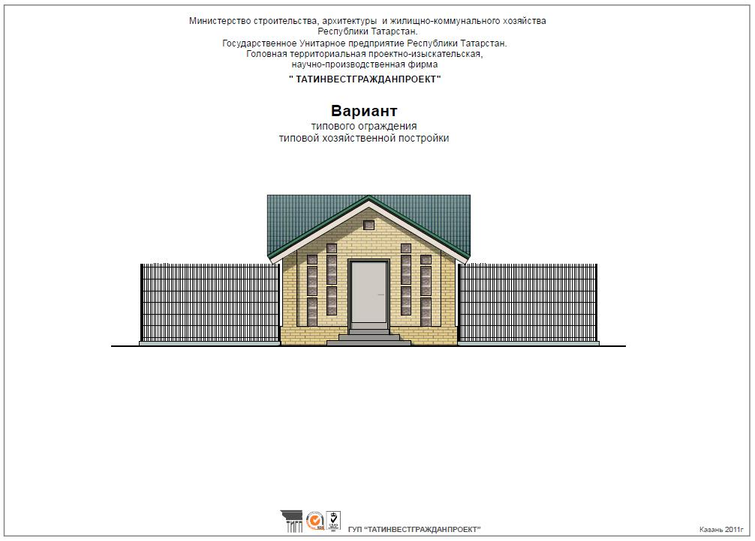
Вариант типового ограждения типовой хозяйственной постройки
38

Slide 39
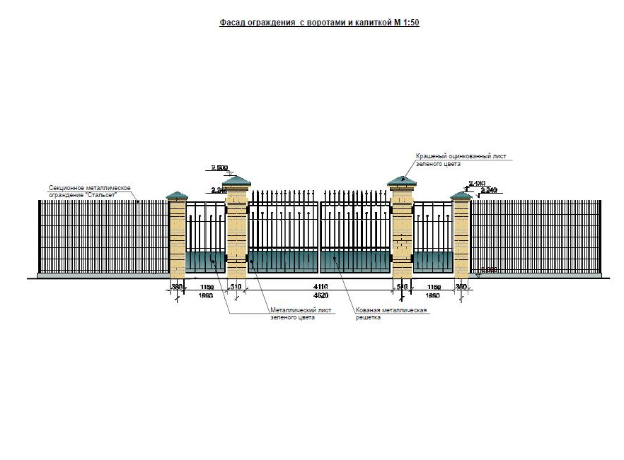
39

Slide 40
под благоустройством мест захоронения понимается осуществление мероприятий, предусматривающих следующие
основные виды работ:
а) подъездные пути к территории мест захоронения;
б) ограждение территорий мест захоронения;
в) благоустройство центральных аллей и входных групп;
г) строительство контейнерных площадок и установка урн;
д) строительство системы водоснабжения (сети и емкости);
е) строительство хозяйственных построек для хранения инвентаря;
ж) капитальный ремонт помещений охраны мест захоронения;
з) освещение.
40

Slide 41
Финансирование
программы капитального ремонта
Источники финансирования | Лимит, тыс. рублей
Фонд | 558 878,2
РТ | 1 373 131,0
МО | 1 076 072,0
Собственники | 1 348 505,9
ИТОГО | 4 356 587,1
41

Slide 42
№ | Наименование населенного пункта | Кол-во МКД | Стоимость капитального ремонта, рублей
Арский район
1 | г. Арск | 6 | 13 813 814,88
2 | п. Урняк | 1 | 2 151 950,12
Итого по району: |  | 7 | 15 965 765,00
42

Slide 43
№ | Наименование населенного пункта | Кол-во МКД | Стоимость капитального ремонта, рублей
Балтасинский район
1 | с. Карелино | 2 | 4 986 076,00
43

Slide 44
№ | Наименование населенного пункта | Кол-во МКД | Стоимость капитального ремонта, рублей
Верхнеуслонский район
1 | с. Верхний Услон | 2 | 3 967 453,00
44

Slide 45
№ | Наименование населенного пункта | Кол-во МКД | Стоимость капитального ремонта, рублей
Высокогорский район
1 | ж/д_рзд. Куркачи | 1 | 2 238 435,00
2 | ж/д_ст. Высокая Гора | 1 | 2 600 000,00
3 | п. Бирюлинского Зверосовхоза | 1 | 1 959 785,00
4 | с. Высокая Гора | 3 | 10 607 505,00
5 | с. Куркачи | 1 | 2 199 929,00
Итого по району: |  | 7 | 19 605 654,00
45

Slide 46
№ | Наименование населенного пункта | Кол-во МКД | Стоимость капитального ремонта, рублей
Зеленодольский район
1 | г. Зеленодольск | 30 | 169 655 149,91
2 | пгт. Васильево, ул. Лагерная, д.10а | 5 | 15 254 720,38
3 | пгт. Нижние Вязовые | 1 | 3 086 464,71
Итого по району: |  | 36 | 187 996 335,00
46

Slide 47
№ | Наименование населенного пункта | Кол-во МКД | Стоимость капитального ремонта, рублей
Лаишевский район
1 | д. Дятлово | 1 | 3 280 857,84
2 | п. Совхоза им 25 Октября | 1 | 3 374 339,28
3 | с. Габишево | 1 | 4 691 317,28
4 | с. Русское Никольское | 1 | 2 688 714,08
5 | с. Сокуры | 3 | 1 623 451,44
6 | с. Столбище | 1 | 1 191 344,08
Итого по району: |  | 8 | 16 850 024,00
47

Slide 48
№ | Наименование населенного пункта | Кол-во МКД | Стоимость капитального ремонта, рублей
Пестречинский район
1 | с. Ленино-Кокушкино | 1 | 2 691 520,00
2 | с. Пестрецы | 1 | 2 369 746,00
Итого по району: |  | 2 | 5 061 266,00
48

Slide 49
Объемы и источники финансирования Программы
№ | Источник финансирования | Сумма (млн. руб.)
1 | Средства Фонда | 336,03
2 | Бюджет РТ | 198,79
3 | Местный бюджет | 0,048
 | ВСЕГО | 534,87
49

Slide 50
Арский - 13 596 241,62 рублей
пгт. Арск, ул. Большая, д.9
пгт. Арск, ул. Галактионова, д.36
пгт. Арск, ул. Интернациональная, д.27
пгт. Арск, ул. Садовая, д.2
Балтасинский - 5 214 359,80 рублей
пгт. Балтаси, ул. К.Маркса, д.2
Верхнеуслонский - 3 438 862,80 рублей
с Верхний Услон, ул. Колхозная, д.35
Высокогорский - 1 707 750,00рублей
ж/д_рзд Бирюли, ул. Асфальтная, д.16
Пестречинский - 4 548 400,00 рублей
с Ленино-Кокушкино, ул. Полевая, д.21
50

Slide 51
Зеленодольский - 73 202 098,00 рублей
г.Зеленодольск, ул. Дзержинского, д.12
г.Зеленодольск, ул. Загородная, д.15
г.Зеленодольск, ул. Загородная, д.18
г.Зеленодольск, ул. Загородная, д.6
г.Зеленодольск, ул. Солнечная, д.17
г.Зеленодольск, ул. Столичная, д.41
г.Зеленодольск, ул. Футбольная, д.22
остров Свияжск, ул. Никольская, д.10
остров Свияжск, ул. Троицкая, д.4
пгт. Васильево, ул. Ленина, д.39а
пгт. Васильево, ул. Ленина, д.50
пгт. Нижние Вязовые, ул. Комсомольская, д.1
пгт. Нижние Вязовые, ул. Комсомольская, д.2
пгт. Нижние Вязовые, ул. Комсомольская, д.5
51

Slide 52
Перечень объектов включенных в Программу по переходу на поквартирные системы отопления жилых домов, установку блочных котельных в муниципальных образованиях Республики Татарстан на 2012 год.
 | МО | Количество домов | Количество квартир
1 | Балтасинский район | 1 | 6
 | с. Ципья | 21 | 6
2 | Верхнеуслонский район | 8 | 117
 | с. Верхний Услон | 3 | 20
 | п. Кирова | 1 | 9
 | с. Шеланга | 4 | 88
3 | Высокогорский район | 16 | 788
 | ж/д ст. Высокая Гора | 2 | 63
 | с. Высокая Гора | 14 | 725
4 | Зеленодольский район | 10 | 388
 | пгт. Васильево | 10 | 388
5 | Пестречинский район | 1 | 1
 | с. Ленино-Кокушкино | 1 | 1
52

Slide 53
Предложения главам поселений Республики Татарстан по проведению санитарно-экологического двухмесячника
Создание специальной рабочей группы, осуществляющей контроль за проведением санитарно-экологического двухмесячника;
Обеспечение ликвидации мест несанкционированного размещения отходов на подведомственных территориях;
Оказание содействия в обеспечении участников двухмесячника достаточным количеством транспортных средств, необходимых для вывоза отходов на полигоны ТБО;
Закрепление за промышленными предприятиями и организациями конкретных территорий;
Привлечение молодежных, общественных и волонтерских организаций к проведению работ по очистке территории;
Решение вопроса о выделении средств на утилизацию отходов, собранных в ходе проведения санитарно-экологического двухмесячника.
Своевременное предоставление отчетной информации в соответствии с направленными запросами.
53

Slide 54
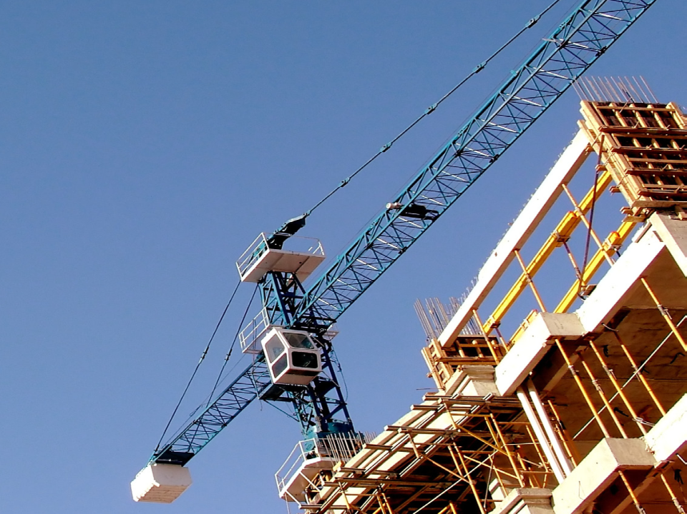
Спасибо
за внимание!
54

